Slide 1
СИСТЕМНЫЙ ПОДХОД К ЭКОЛОГИЧЕСКОМУ ОБРАЗОВАНИЮ В УСЛОВИЯХ СОВРЕМЕННОЙ ШКОЛЫ
Муниципальное бюджетное общеобразовательное учреждение города Коврова «Средняя общеобразовательная школа имени Героя Советского Союза Владимира Александровича Бурматова»
Дороненкова Наталья Юрьевна,
учитель биологии
Ковров 2019

Slide 2

Результаты образования
с учетом экологизации:
1. Личностные:
знание основных принципов и правил отношения к живой природе, основ здорового образа жизни и здоровьесберегающих технологий; сформированность познавательных интересов и мотивов, направленных на изучение живой природы; интеллектуальных умений; эстетического отношения к живым объектам
2. Метапредметные:
овладение составляющими исследовательской и проектной деятельности, включая умения видеть проблему, ставить вопросы, выдвигать гипотезы, давать определения понятиям; способность выбирать целевые и смысловые установки в своих действиях и поступках по отношению к живой природе, здоровью своему и окружающих
3. Предметные:
выделение существенных признаков живых объектов и процессов; объяснение роли науки в практической деятельности людей; места и роли человека в природе; знание основных правил поведения в природе и основ здорового образа жизни; анализ и оценка последствий деятельности человека в природе, влияние факторов риска на здоровье человека

Slide 3
Системный подход в экологическом образовании -
единство обучения, внеклассной воспитательной работы и общественно полезной деятельности учащихся по исследованию и охране природы родного края
Основные признаки системности:
• структурированность системы
• взаимосвязанность составляющих ее частей
• подчиненность организации системы определенной цели

Slide 4
Цель: создание условий для формирования экологически грамотной и воспитанной личности, которая характеризуется сформированным экологическим сознанием, экологически ориентированными поведением и деятельностью в природной среде, гуманным, экологически правильным отношением к ней.
Задачи:
1. Развитие познавательного интереса учащихся к получению осознанных экологических знаний.
2. Привлечение детей к проведению исследований в области естественных наук и участию в олимпиадах и конкурсах.
3. Создание условий, способствующих проявлению знаний и умений в нестандартных игровых ситуациях.
4. Воспитание у подрастающего поколения бережного отношение к природе, погружение в проблематику экологии в условиях техногенной культуры города.
5. Изучение традиционной культуры как примера гармоничного сосуществования человека с природной средой.
6. Расширение кругозора учащихся, формирование экологического сознания и основ здорового образа жизни.
7. Вовлечение всех групп образовательного процесса в природоохранную деятельность.

Slide 5
ОБРАЗОВАТЕЛЬНАЯ СРЕДА ШКОЛЫ
учебный процесс
внеурочная деятельность
методическая работа
семейная деятельность
воспитательный процесс
дополнительное образование

Slide 6
Структура системы экологического образования в МБОУ СОШ №10 города Коврова
Администрация школы
Орган ученического самоуправления
Сектор школьной библиотеки и медиатеки
Социально-психологическая служба
Совет школы
Сектор информационно-коммуникационного обеспечения
Школьные методические объединения педагогов
Научное общество учащихся
Спортивно-оздоровительный сектор
Биолого-экологический сектор
Музейный сектор "Летопись школьных дней"

Slide 7
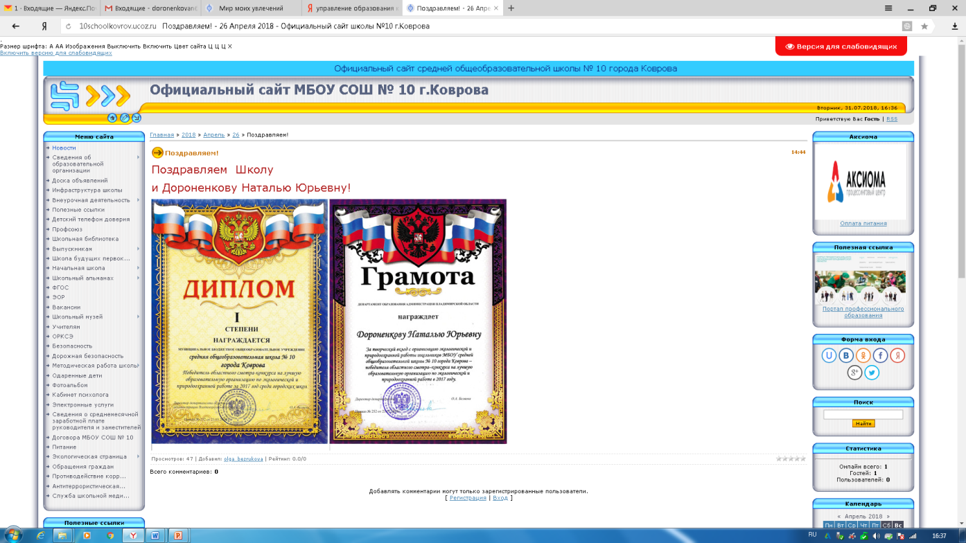
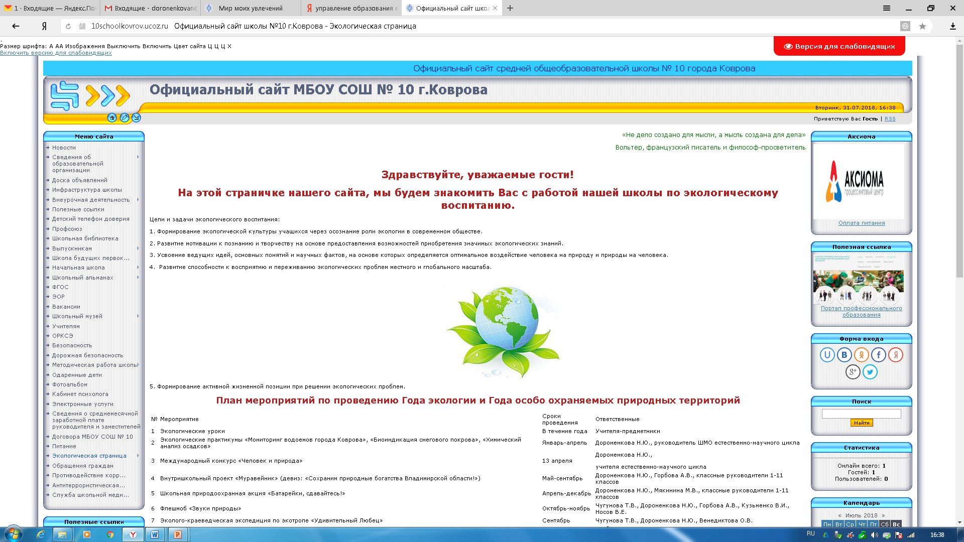

Slide 8
БЛОК «УЧЕБНЫЙ ПРОЦЕСС»
Экологические понятия:
о среде и экологических факторах среды;
об экологии организмов;
об экологии популяций;
об экологии экосистем;
о социальной экологии.
Нетрадиционные уроки:
Активные методы обучения:
✔урок-творческий отчет
✔пресс-конференция
✔урок-презентация
✔урок-путешествие
✔репортаж
✔ урок-сказка
✔урок-суд
✔интегрированный урок
✔экскурсия
✔частично-поисковый метод
✔методы проблемного обучения
✔проектной деятельности
✔исследовательский метод
✔игровые методы
✔интерактивные методы
✔методы групповой работы

Slide 9
БЛОК «ВНЕУРОЧНАЯ ДЕЯТЕЛЬНОСТЬ»
Внеурочная деятельность
Факультативы
3-4 классы
"Основы здорового питания"
5-6 классы
"Биологическое краеведение"
7 класс
"Физика в задачах"
Кружки
1-4 классы
"Зеленая планета","Край, в котором я живу", "Моя малая Родина", "Я - исследователь", "Здоровей-ка", "Тропинака к здоровью", "Развитие координационных способностей "
4-7 классы:
"Школа юного экспериментатора", "Музейное дело", "Меткий стрелок", "Баскетбол", "Безопасное колесо", "Школа безопасности"

Slide 10
БЛОК «ДОПОЛНИТЕЛЬНОЕ ОБРАЗОВАНИЕ»
дополнительное
образование
элективные курсы
курсы по выбору
кружки
сетевое взаимодействие
научное общество "Открытие"

Slide 11
Дополнительное образование
Курсы по выбору, элективные курсы
8 класс
"Практикум по общей экологии"
9 класс
"Клетки и ткани", "Медицинская география"
10-11 классы
"Анатомия и генетика человека"
Кружки
8 класс
"Введение в исследовательскую деятельность", "Основы музейного дела",
"Школа без насилия", "Меткий стрелок","Школа безопасности", "Черлидинг"
9 класс
"Основы музейного дела", "Волейбол", " Безопасное колесо", "Черлидинг"
10-11 классы:
"Введение в научно-исследовательскую деятельность", "Черлидинг", "Волейбол", "Безопасное колесо"

Slide 12
СЕТЕВОЕ ВЗАИМОДЕЙСТВИЕ
МБОУ СОШ № 10 города Коврова
Экологическая библиотека, Ковровский историко-мемориальный музей
ВУЗы и ССУЗы:
ВИРО, ВИТиГ, ИвГМА, ИГХТУ, КГТА, КМК
ДК:
"Родина", "Современник", "Факел"
ДО:
"Азимут", СЮТ;
МОУ МУК, Центр медицинской профилактики
НС "Интеграция", "Фоксфорд", "Первое сентября"
ГУ «Дирекция ООПТ», НП "Мещера", ЭЦ "Бакланово", КСЭС

Slide 13
БЛОК «ВОСПИТАТЕЛЬНАЯ РАБОТА»
Школьные эколого-биологические объединения
Клуб выходного дня "Юный эколог"
3-4 классы
Экогруппа "Зеленый мир"
11 класс
Лекторская группа "ЗОЖ"
10-11 классы
Отряд "Аква" (Голубой патруль)
9-10 классы
Отряды "Зеленых патрулей":
5-6 класс
7-8 класс
Волонтерское движение «Лига заповедности»

Slide 14
БЛОК «СЕМЕЙНОЕ ВОСПИТАНИЕ»
Калейдоскоп школьных дел и событий (фрагмент таблицы)
Разделы плана | Содержание работы | Классы | Сроки
Городские мероприятия | Акция «Покормите птиц» | 1-11 | январь
 | Экологический форум «Зеленая планета» | 1-11 | январь-февраль
 | Игра «Зарница» и «Зарничка» | 9-11, 4 | февраль
 | Соревнования «Учиться на пять, трудиться на пять, родную страну на пять защищать» | 5-10 | март
 | Конкурс – соревнование «Безопасное колесо» | 4-6 | апрель
 | Акция «С папой дерево сажай и Ковров наш украшай» | 1-11 | апрель
 | Конкурс экологических плакатов «Твой след на Земле» | 1-11 | апрель
 | Городская медико-педагогическая школа | 7-8 | апрель
 | Операция «Подросток» | 1-11 | май
 | Конкурс профмастерсва | 9-11 | май
 | Соревнования «Школа безопасности» | 8-11 | сентябрь
 | Эковыставка по фитодизайну «Чудо в перьях» | 1-11 | сентябрь

Slide 15
План работы с родителями и семьями
Содержание деятельности
Просветительская работа
Участие в подготовке и проведении экологических и спортивно-оздоровительных мероприятий
Участие в организации и проведении акций и движений социальной и природоохранной направленности
Общешкольные родительские собрания: «Статус-кво утраченных традиций», «Здоровье и безопасность школьника – общее дело»
Проведение семейных праздников с учетом экологических дат
Посещение музеев, театров, выставок
Совместные походы с детьми, познавательные выезды, эколого-краеведческие экспедиции
Проведение уроков, классных часов, круглых столов, треков и мастер-классов
Заседания Совета школы, родительского комитета
Родительские собрания, конференции для родителей, дни открытых дверей
Недели открытых уроков для родителей первоклассников
Выставки детских работ
Работа «Родительского университета» (лекторий по ЗОЖ, экологическому воспитанию, консультации психолога, социального педагога, классных руководителей, представителей служб города)
Работа «Школы будущего первоклассника» (открытые занятия по «Окружающему миру»)
Привлечение родителей к участию в школьных делах
Посещение занятий клуба выходного дня «Юный эколог»
Анкетирование родителей

Slide 16
БЛОК «МЕТОДИЧЕСКАЯ РАБОТА»
Школьные методические объединения:
ШМО учителей начальных классов
ШМО учителей естественно-научного цикла
ШМО учителей физико-математического цикла
ШМО учителей гуманитарного цикла
ШМО классных руководителей
Коллективные формы:
Индивидуальные формы:
✔семинары
✔научно-практические конференции
✔методические объединения и педагогические сообщества
✔педагогические мастерские (открытые уроки)
✔предметные недели
✔педсоветы
✔самообразование
✔разработка творческой темы
✔взаимопосещения уроков
✔педагогические конкурсы

Slide 17
региональный уровень
Юные исследователи окружающей среды
Национальное достояние России
Первые шаги в науке
Я-исследователь
Игры разума
Зеркало природы
Неделя науки ИвГМА
Олимпиада ИГХТУ
Соревнования "Учиться на пять, трудиться на пять, родную страну на пять защищать"
международный и всероссийский уровни
Юные исследователи
окружающей среды
Человек и природа
Конкурс детского плаката "Береги природу"
Экологические уроки: "Мобильные технологии для экологии", "Разделяй с нами 2.0", "Разделяй с нами 3.0", "Вода России"
Акция "Час Земли"

Slide 18




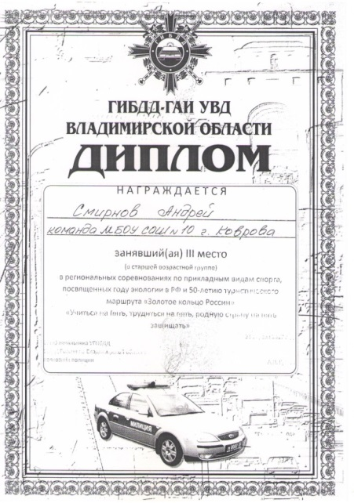
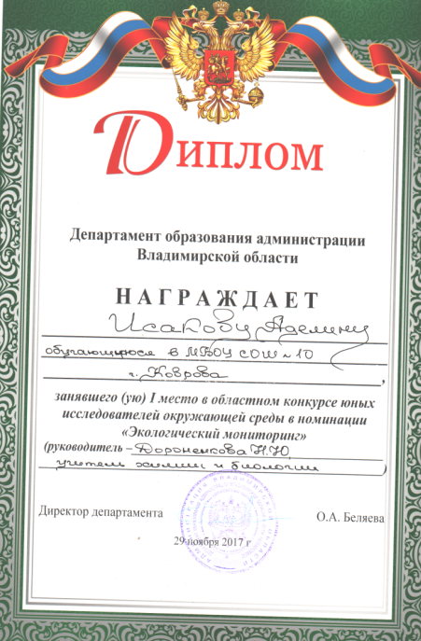






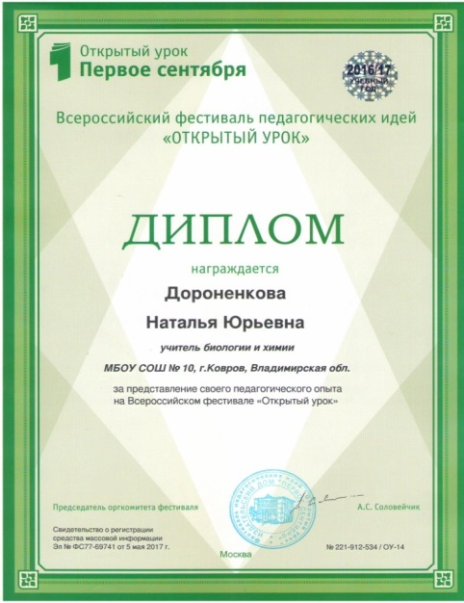



Slide 19
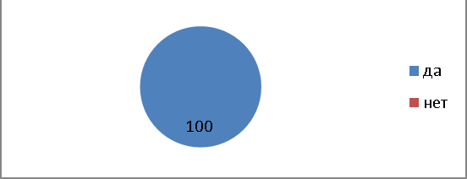
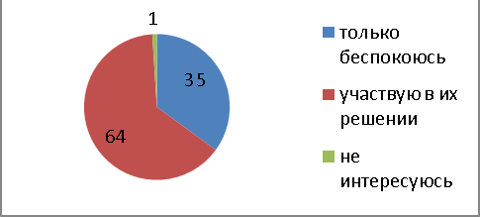
Выдели те действия, которые свойственны твоему поведению:
а) не ломаю деревья (88%)
б) не разоряю птичьи гнёзда и муравейники (100%)
в) участвую в благоустройстве территории города и школы (94%)
г) экономно расходую воду (62%)
д) экономно расходую электроэнергию (54%)
е) бережно отношусь к книгам (79%)
ж) не шалю с огнём (100%)
з) не устраиваю шум в лесу (54%)
и) не бросаю бытовой мусор (89%)
Как ты участвовал в пропаганде экологических знаний:
а) участвовал в конкурсе экологических рисунков (65%)
б) участвовал в проведении экологических акций (83%)
в) участвовал в викторинах на экологическую тему (64%)
г) проводил исследовательскую работу (42%)
д) выпускал стенгазету на экологическую тему (56%)
е) проводил лекции, беседы (41%)
Интересуют ли тебя вопросы экологии?
Как ты относишься к экологическим проблемам города?

Slide 20
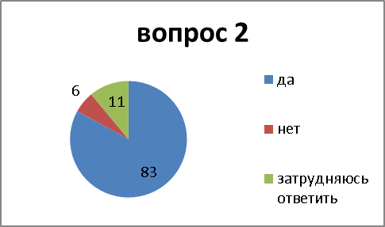
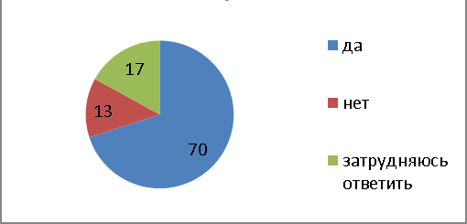
Знаете ли Вы, что школа углубленно занимается вопросами экологического воспитания детей?
В чем это появляется?
- беседовали с ребенком о природе (88%)
-оборудовали в семье уголок природы (23%);
-приобрели растения или животных (92%)
- подкармливаете животных и птиц (56%)
-выбираетесь чаще на природу (54%)
-проводите наблюдения с детьми за природными объектами (52%)
-сажаете деревья (48%)
-охраняете природу (88%)
- участвуете в школьных экологических мероприятиях (65%)
- другое (56% - уборка прилегающей к дому территории)
Поддерживаете ли Вы проводимую в школе работу по экологическому воспитанию школьников?

Slide 21

«Не дело создано для мысли,
а мысль создана для дела»
Вольтер, французский писатель
и философ-просветитель

